Slide 1
题解
by——201203040426 王正一
鸣谢：NIIT

Slide 2
分析1：内容以及预测
本次题目 主要考察了数学以及数论。
预计冠军4题
说明：后面题解内容涉及到数学公式，均用截图代替，因为PPT写数学公式不是很方便，感谢理解！

Slide 3
分析2：题目难度
题目难度：
签到题：GUET-03 奇偶位互换
简单题：GUET-04 寻找素数对
中等题：GUET-02 圆桌会议 GUET-05 找新朋友
困难题：GUET-01 最左边的朋友

Slide 4
签到题：GUET-03 奇偶位互换
这个题目的描述其实有些许问题。题目说需要将字符串的奇数位和偶数位交换。
其实一开始没想明白，以为答案不固定，因为第1位和第2位交换符合题意，第1位和第4位交换也符合题意。
所以题目描述应该为：交换相邻的奇偶位。
分析完题目后题目就很简单了，假设字符串下标从1开始，奇数位就应该是1 3 5 ..... 偶数位就应该是2 4 6.... 具体的：我们只需要交换i和i+1的位置即可，并且从1跳到3每次i+=2即可。
时间复杂度O(n)

Slide 5
简单题：GUET-04 寻找素数对
这是本次第二简单的题目：题目就是说给定一个偶数m，找到一对素数a,b。使得a+b=m即可，还要使得|b-a|最小。注意这里a可以等于b，比如6=3+3,其他的凑不出来6，题目也没说凑不出的情况，所以应该是可以取相等。
两种思路：
第一种：我们预处理出来所有的质数，我们知道a和b一定都是小于m的。所以我们先找到所有的质数存到一个数组里，然后暴力的选两个质数，看一下他们和是不是m即可，至于判断最小，可以把每一个合法方案的|b-a|算出来，找一个最小的就行。
时间复杂度O(n²)

Slide 6
简单题：GUET-04 寻找素数对
这是本次第二简单的题目：题目就是说给定一个偶数m，找到一对素数a,b。使得a+b=m即可，还要使得|b-a|最小。注意这里a可以等于b，比如6=3+3,其他的凑不出来6，题目也没说凑不出的情况，所以应该是可以取相等。
两种思路：
第二种：我们可以先预处理出来某个数字是不是质数，比如st[2]就表示2是不是质数，是质数st[2] = true,否则st[2]=false。这个有什么用？我们知道a+b=m，那么如果a知道了b就一定知道了，显然b=m-a，所有我们没必要去枚举a和b，我们只要枚举一个，判断另外一个是不是合法的即可，|b-a|最小同理。
时间复杂度O(n)

Slide 7
中等题：GUET-02 圆桌会议
首先不考虑环，考虑一个序列，由于只能交换相邻，所以需要 次
例如：1 2 3 4 最后会变成 4 3 2 1
考虑一个环的情况，1 2 3 4 最后会变成 1 4 3 2，我们发现我们只是换了1 2和3 4。
1 2 3 4 5最后会变成1 5 4 3 2，发现我们只是换了`4 5 1`和`2 3`
所以我们是把原来序列划分成两个尽量相等的部分，每部分内部交换即可。

Slide 8

中等题：GUET-05 找新朋友
题目要求找与N互质的数的个数。欧拉函数板子。
欧拉函数表示的就是1~N之间与N互质的数的个数
。
在算数基本定理中：若
则有：
用容斥原理即可证明

Slide 9
困难题：GUET-01 最左边的朋友
题目就是求出n^{n}最左边的数字是多少？
考虑到数字非常大，并且我们只需要求最左边的第一位，即第一眼就可以想到科学计数法。
n^{n} = a × 10^{m}
^{取对数做即可。}

Slide 10
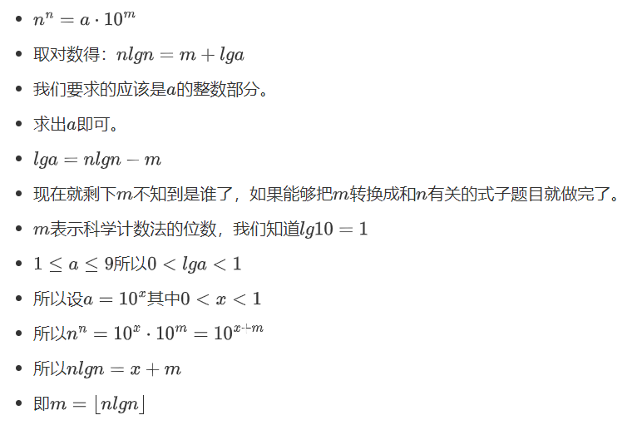
困难题：GUET-01 最左边的朋友
^{附一个证明：}

Slide 11
by ——王正一
蟹蟹大家

